Slide 1
Ludwig van Beethoven
Richard Zubko
6.C

Slide 2
Obsahuje
Rodina
Začiatky
Štúdium
Hluchota
9.Synfónia
Úmrtie
Zdroje

Slide 3
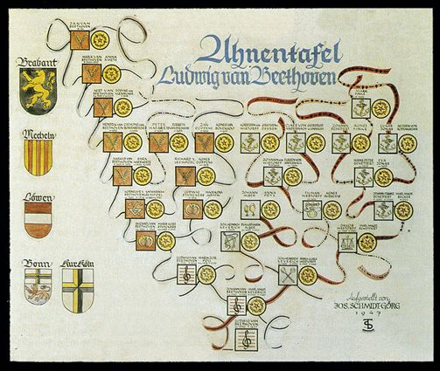
Rodina
Beethoven pochádzal z chudobnej rodiny z flámskeho Mechelenu. Otcovi Ludwiga van Beethovena imponoval mladý Wolfgang Amadeus Mozart, ktorý sa už ako šesťročný preslávil ako skladateľ. S cieľom vychovať z Beethovena Mozarta, učil otec syna hru na husliach a klavíri. Veľmi mu záležalo na tom, aby bol jeho syn dokonalý, najmä v hre na klavír. Jeho život nebol ľahký, otec bol alkoholik, matka bola často chorá a zo šiestich súrodencov prežili len dvaja.

Slide 4
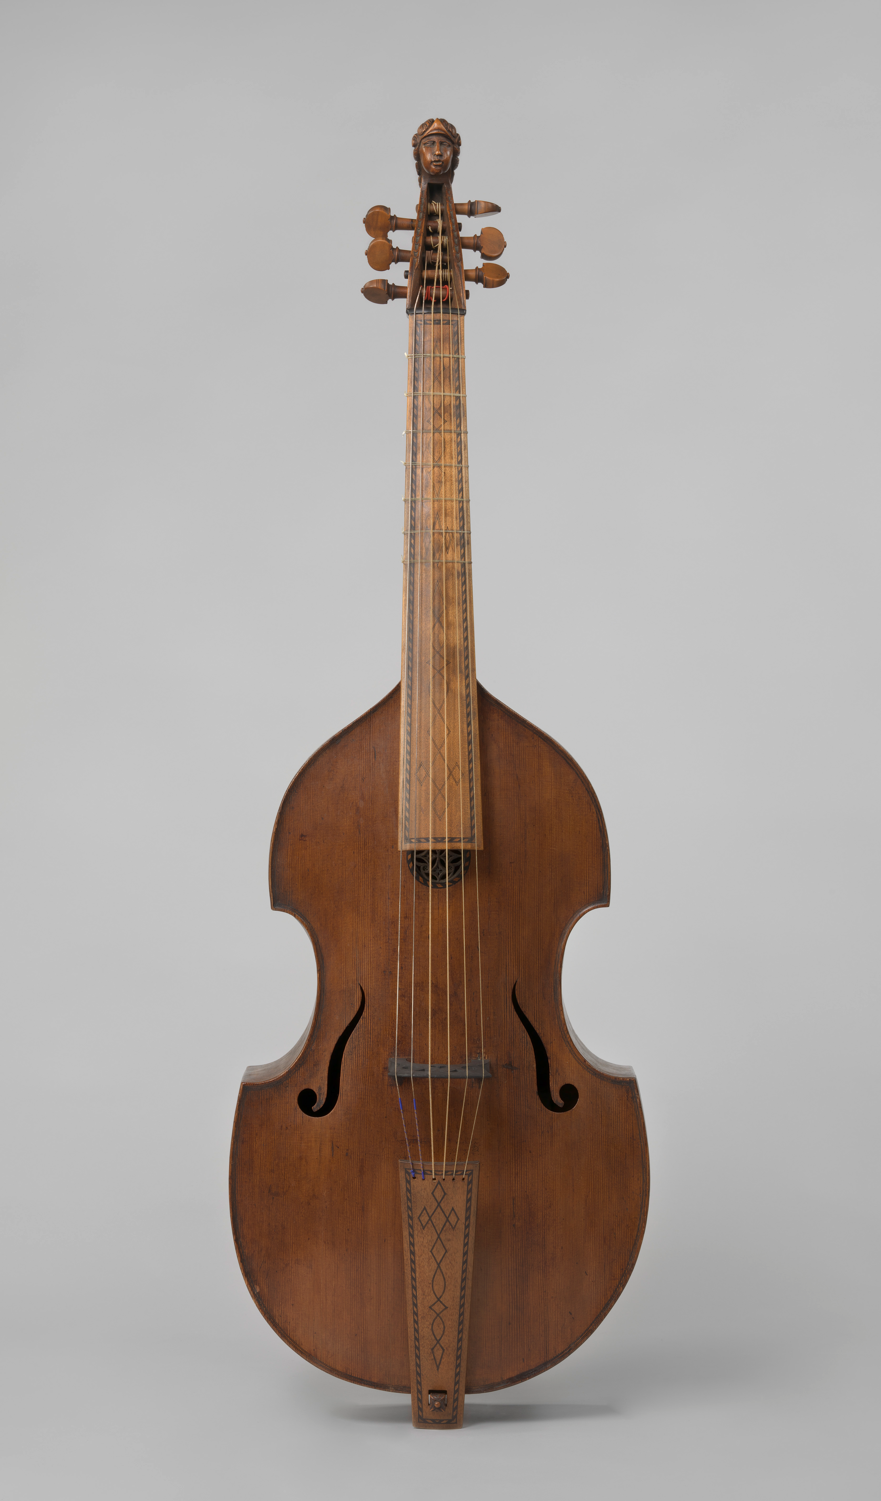
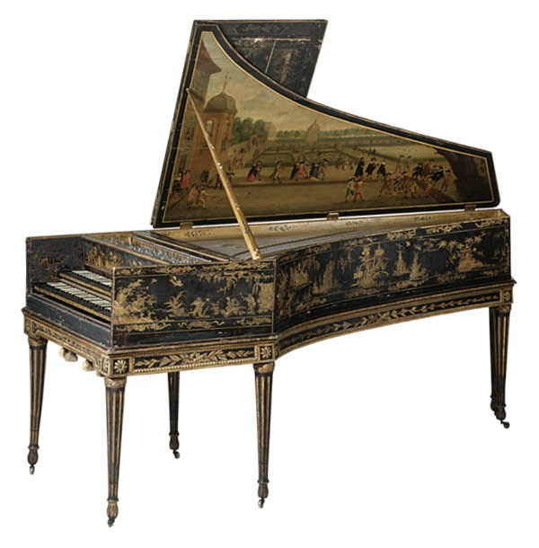
Začiatky
Veľmi skoro slúžil Ludwig van Beethoven, ako druhý dvorný organista u panovníka, začo dostával pravidelný plat. Ako trinásťročný hral na čembale a viole v kniežacom orchestri a komponoval komornú hudbu.

Slide 5
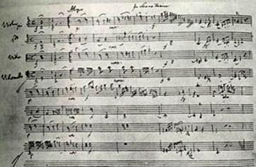
Štúdium
Otec ho nútil hrať na klavíri a husliach, aby bol jeho syn dokonalý hudobník.
Aby rozšíril svoje vzdelanie, cestuje Ludwig van Beethoven v roku 1787 do Viedne, aby sa stal žiakom Wolfganga Amadea Mozarta.
Štúdium u Mozarta sa, ale nerealizovalo. V roku 1789 začal Beethoven študovať na univerzite v Bonne.

Slide 6
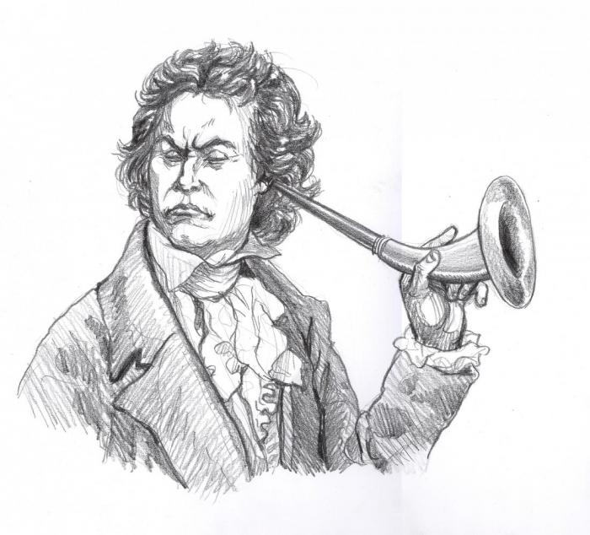
Hluchota
Choroba sa začala v čase, keď Viedeň geniálnemu skladateľovi a klaviristovi otvárala salóny. Lekári vo Viedni mu nevedeli pomôcť, ba ani najslávnejší lekár Malfatti , začal hľadať pomoc v Bonne. Tam mu skonštruovali v roku 1814 štyri prístroje na počúvanie. Pomáhal si tak, že jeden koniec drevenej paličky vložil medzi zuby a druhý položil na rezonančné teleso klavíra.

Slide 7
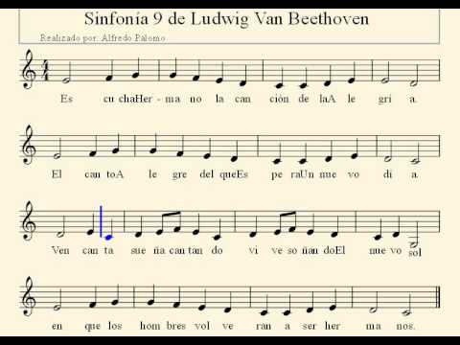
9.Synfónia
Jeho najznámejšia symfónia mala premiéru
8. mája 1824.
9.Synfónia sa stala Európskou hymnou .

Slide 8
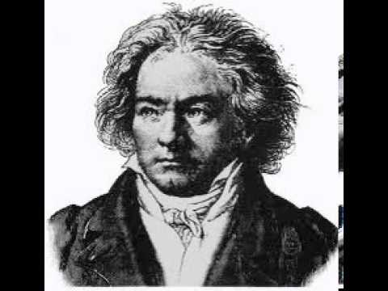
Úmrtie
Ludwig van Beethoven zomrel vo veku 56 rokov, dňa 26. marca 1827 vo Viedni na následky chronickej otravy olovom, ktoré pochádzalo pravdepodobne z pančovaného vína.

Slide 9
Zdroj
Zdroj: https://sk.wikipedia.org/wiki/Ludwig_van_Beethoven
https://dem okrata.hu/vilag/tanacsi-allaspont-elfogadhatatlan-hogy-magyarorszag-kulonleges-statust-akar-96032/
https://svet.sme.sk/c/3215432/beethoven-hluchy-genius.html
https://kubansp.ru/sk/zdorove/lyudvig-van-bethoven-velikii-gluhoi-chto-delal-bethoven-kogda-poteryal-sluh/
http://www.ped.muni.cz/wmus/studium/doktor/mozart/kosut/kosut.htm

Slide 10
Ďakujem
za
pozornosť

